Slide 1

國產米外銷市場觀測分享
台灣經濟研究院 產業發展處
陳淑嬌 副研究員
114年12月24日

Slide 2
簡報大綱
壹 \ 分享目的
貳 \ 日本市場
參 \ 加拿大市場
肆 \ 澳洲市場
伍 \ 英國市場
陸 \ 德國市場
柒 \ 結語
2

Slide 3


壹、分享目的_1/2
臺灣米品質好、口碑佳，透過政府與業者共同推動外銷，使國外消費者能品嚐臺灣米的美味
臺灣米具高品質優勢且出口量逐步增加
臺灣米品質具高度安全與可追溯性、品質穩定及可靠供應能力等，且出口量呈上揚趨勢，從112年約13.5萬公噸增加至113年超過14.6萬公噸，114年截至11月已超過12萬公噸，顯示外銷有一定的競爭實力
國產米貿易拓展目的
國產米已具出口競爭力，為鼓勵國產優質好米出口，拓展海外消費市場，透過辦理外銷實務教育訓練、國際通路媒合、建立臺灣米形象識別，以一致的識別對外溝通，未來將以安心、優質、可溯源的訴求，展現臺灣米及米製品的整體品牌形象，提升臺灣米國際識別度與信任度
3

Slide 4




壹、分享目的_2/2
潛力市場擇選原則
米食文化背景
高端產品接受度
評估該國是否具有米食消費傳統，或對亞洲
飲食文化的接受度與日益增長的需求
市場消費力與對優質、高單價農產品的購買
意願及市場定位空間
貿易市場彈性
既有市場基礎
關稅政策、進口法規的規範情形，以及市場
開放性與交易便利度
是否為臺灣主要出口目標國，或業者已有初
步布局與通路建立
依上述原則擇定日本、加拿大、澳洲、英國及德國市場進行分享包含:
一、供需情形
二、進口來源&競爭情形
三、消費偏好
四、政策法規
4

Slide 5
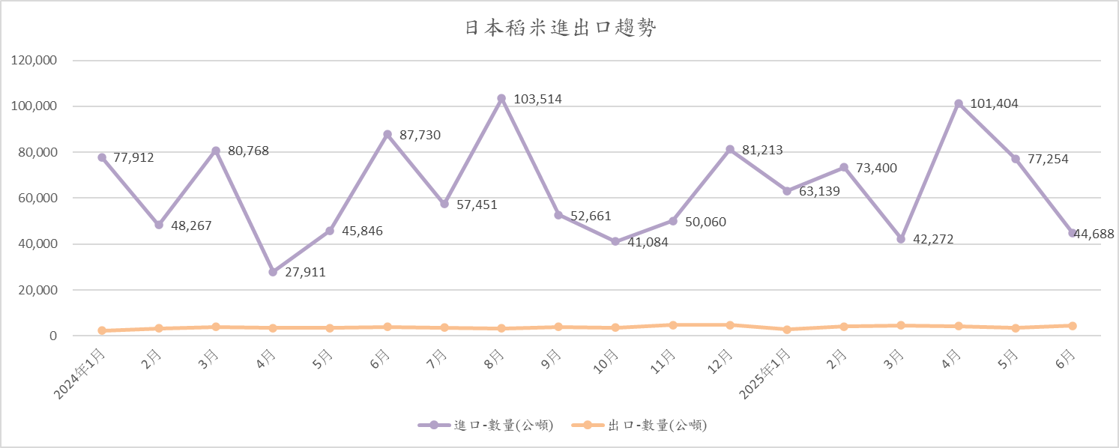
貳、日本市場_1/4
日本為全球最重視米食品質的市場之一，深耕亞洲精緻米食文化
一、供需情形
2024年8月大地震，造成民眾恐慌及遊客入境消費擴大也加劇米的需求增加
日本農林水產省(MAFF)近期(114/11/18)發布預測，2025年產量預估約746.8萬公噸，較2024年增加約66萬公噸，相較先前美國農業部外國農業服務局(FAS)預測，2025年日本稻米約有85萬公噸供需落差可能將縮小
受到總人口減少、少子化與高齡化的影響，日本人均米消費量由2019年76.2公斤，略降至2022年73.5公斤。近2年則因極端氣候，產量雖未大幅下降，但部分產區米品質受影響而使市場流通減少，加上外國旅客增加，推升了米食需求，使進口需求增加
2023年高溫致米產量下降，業者於2024年初增加庫存因應短缺
民間進口增加
稻米進出口情形：2025年上半年日本稻米進口量相較2024年上半年增加9.15%；2025年第二季相較第一季增加24.91%，進口量呈成長趨勢
(平均年進口量約佔總需求量的9.31%)

Slide 6

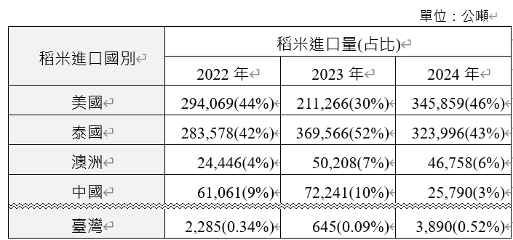
貳、日本市場_2/4
二、進口來源&競爭情形
進口來源
競爭情形
主要為美國、泰國等
2024年進口占比為美國(46%)、泰國(43%)、澳洲(6%)、中國(3%)、臺灣(2%)
近期在美日雙方協議下，配額內自美國的採購擴大，在日本米價較高時，美國加州玫瑰米(中粒)等可能被餐飲與零售鏈當作口感接近日本產的替代品
泰國以茉莉香米（長粒）與糯米為主，走風味差異化與民族餐飲通路（泰式/中式、亞洲食品店）
中國以糯米、加工用短粒為主，以製菓、食品工廠與部分零售自有品牌居多。中國東北粳米在質地上與日本國產米相近，對臺灣米的直接替代性較高

Slide 7
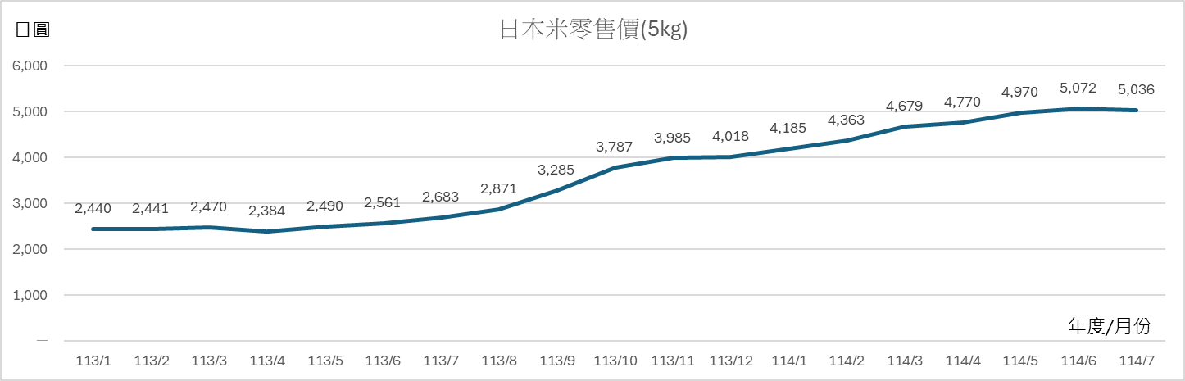

貳、日本市場_3/4
三、消費偏好
米價觀察
日本米價於113年下半年急遽高漲並於114年創下歷史新高，日本總務省統計局調查，114年7月，一袋5公斤米的平均零售價已攀升至約5,036日圓，遠高於113年7月的2,683日圓
消費行為觀察
資料來源：MAFF米の相対取引価格・数量、e-Stat零售物價調查、本研究彙整、製圖
大型零售商與跨境電商平臺積極導入特色米與禮品市場(如樂天市場擴大全球賣家及國際供應商網絡，使商家可直接將特色農產販售給日本消費者）
由於日本國內米價格上漲，消費者轉向價格較低的進口米
消費者越趨重視健康、便利性與多樣化
小包裝米(2-5公斤)市場快速成長,迎合單身與高齡族需求

Slide 8

貳、日本市場_4/4
四、政策法規
  日本保護政策：日本對國產米高度保護，高額關稅及嚴格的檢疫與食品安全標準皆為保護做法之一
  嚴格的食品安全檢驗：包含農藥殘留標準、重金屬等，日本標準普遍比國際更嚴格
  品質規格要求高：粒徑、外觀、含水率等，日本買主重視穀粒完整度與口感穩定性
  匯率與成本變動風險：日圓波動影響採購意願；運費、檢驗費提升將壓縮利潤
  品質風險：若出現農藥超標等問題，可能導致整批退運或影響品牌信任
政策與法規
稻米政策將更倚重智慧農業以應對農村人力減少的挑戰；未來新政策可能朝向鼓勵增產稻米以確保糧食安全。
日本對稻米進口採高度管制與安全審查，包含關稅配額管制 + 嚴格檢疫(MAFF植物防疫所_植物防疫法)+ 食品安全(厚生勞動省（MHLW）_食品衛生法)+標示與銷售規範(MAFF_日本農林規格法(JAS)、消費者廳（CAA）_食品標示法)
關稅制度
稻米進口須遵守關稅配額（TRQ）制度。TRQ 由 MAFF 管理，每年依 WTO 規範公告進口配額量（約 77萬公噸為免稅，超過限額的部分，稅金為每公斤341日圓）
配額制度區分為Simultaneous-Buy-and-Sell (SBS 制度)，指民間業者可經由拍賣購買外國米或出售國產米，須經 MAFF 許可；另State Trading Import（SBS制度外），指由政府進口，用於政府糧食儲備等
最新法規及關稅資訊以官方主管機關最新公告為主

Slide 9
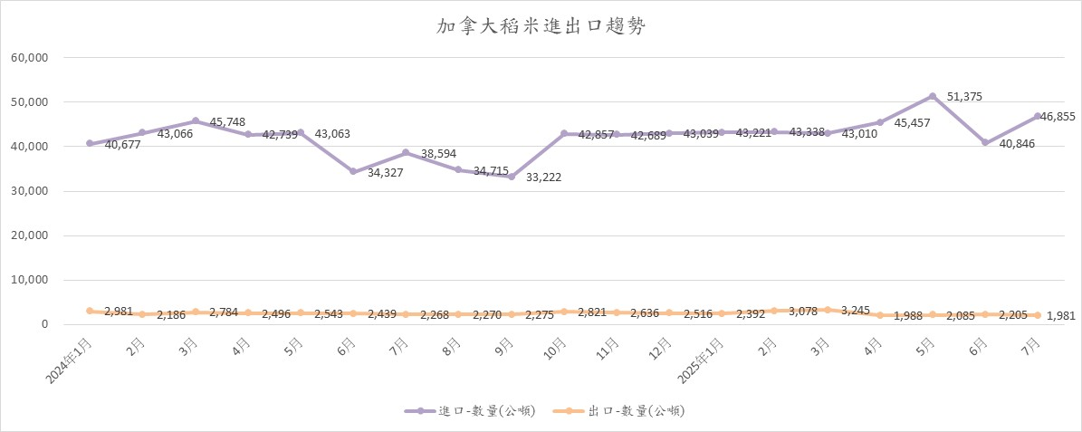
參、加拿大市場_1/4
多元文化驅動，移民和消費模式的轉變使稻米消費需求提升
一、供需情形
2025年5月進口量相對近期為高，可能反應進口商預估下半年成本上漲，因此提前備貨。
加拿大為淨進口國，稻米進口為國內供給與消費的主要來源。因此，稻米進口量的波動，例如來源國、價格、移民及飲食結構變化，也成為決定 加拿大米市場供給與消費變動的關鍵
人均米消費量2021年為14.6公斤，2022年提高至17公斤，可能為亞裔人口增加使需求提升。推估2041年加拿大非白人族群可能增加雙倍
稻米進出口情形：2025年上半年相較2024年上半年增加7.06%；2025年第二季相較第一季增加6.26%，進口量呈成長趨勢
(平均年進口量約佔總需求量的86.87%)

Slide 10
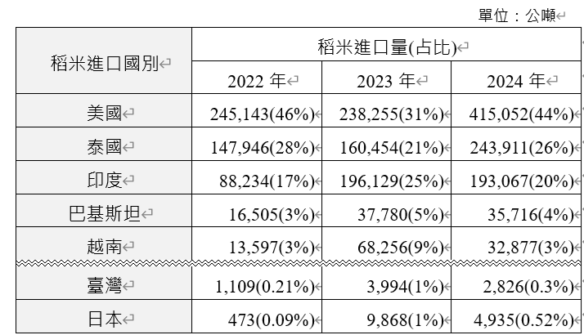
參、加拿大市場_2/4
二、進口來源&競爭情形
進口來源
競爭情形
主要為美國、泰國、印度等
2024年進口占比為美國(44%)、泰國(26%)、印度(20%)、日本(0.5%)、臺灣(0.3%)
2025 年因「反美情緒」影響，美國米在加拿大市場面臨銷售與陳列空間壓力
泰國較倚重香米差異化，主攻亞裔食材專門店、特色料理零售通路或高階超市
印度因取消米出口禁令與出口稅，因此短期內大量釋出市場供應
加拿大的米進口雖是以美國為主要供應，但泰國、印度、越南及巴基斯坦的進口比重亦逐漸增加，此為供應商為分散風險而採進口區域朝向多元化所致。其中，越南在市場上主要以價格競爭與提升高品質及香米品項並行

Slide 11
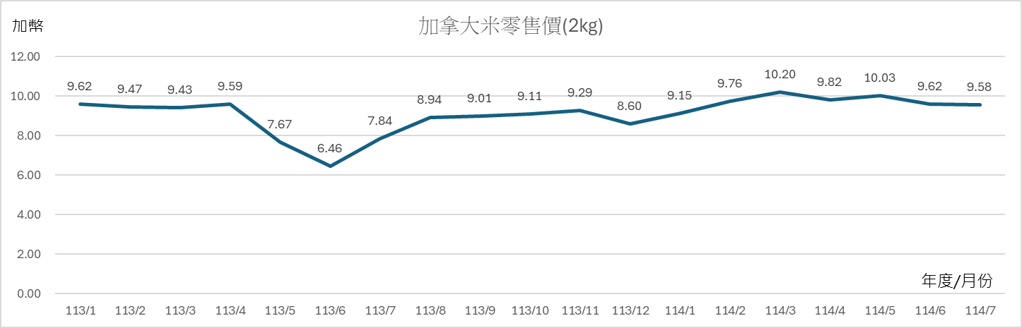
參、加拿大市場_3/4
三、消費偏好
米價觀察
米價自2024年6月起至2025年上半年，價格顯著上升。「2公斤包裝米」零售價於113年6月約CAD $6.46，至114年7月升至約CAD $9.58，漲幅約近50%。加拿大稻米仰賴進口，因此進口貿易成本與運費上升，都會直接反映在零售端
資料來源：Statistics Canada Table 18-10-0245-01 (Monthly average retail prices) – Product: White rice, 2 kg、本研究彙整、製圖
消費行為觀察
具產地特色及文化與品牌的商品，對加拿大亞裔與美食族群具吸引力
消費者對健康、方便與多樣化的米食需求上升
口味、品質、價格、健康、產地和永續性為影響購買米食決策的主要因素
亞裔食品電商平臺為亞洲移民採購管道之一

Slide 12
參、加拿大市場_4/4
四、政策法規
  包裝與標示規定：需符合英文/法文雙語標示等相關標示要求
  食品安全與檢驗要求：含農藥殘留、重金屬、真菌毒素等標準，需通過加拿大食品檢驗局檢驗
  通路與經銷認證：大型超市或零售通路需符合當地經銷商或批發商的合約規範與驗證標準
  物流成本與匯率波動風險：遠洋運費成本及匯率波動影響成本及利潤
  品質風險：如農藥檢驗不合格或米質不穩定，可能導致退運或損失品牌信譽
政策與法規
稻米政策在野生稻復育議題，生產量少，來自小規模試驗生產
加拿大食品安全法規(Safe Food for Canadians Regulations，SFCR)_進口商須持有進口許可、實施「預防控制計畫 」並確保可追蹤性、標示一般為雙語（英文與法文）包裝，標示內容須符合加拿大法令
食品、植物檢驗_依加拿大食品檢驗局規範
關稅制度
依加拿大海關資訊， HS 編碼 1006.30「半碾或全碾米，不論是否拋光或上光」的米，關稅率為 0.0%。即大部分的米進口品項在加拿大關稅最惠國待遇（Most-Favoured-Nation， MFN )下通常為零關稅
另進口米若用於人類食用，則無需繳納商品及服務稅，但若用於其他用途則需繳納進口商品及服務稅
最新法規及關稅資訊以官方主管機關最新公告為主

Slide 13
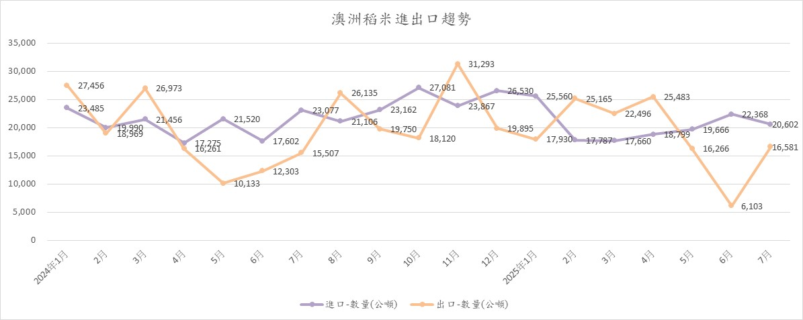
肆、澳洲市場_1/4
一、供需情形
2023年移民人數創新高，亞裔人口大幅增加，高品質米接受度高且需求穩定
澳洲稻米需求量近年穩定介於每年約35萬至37萬公噸之間，但2025年預估之供給量約僅30.7萬公噸，預估近5萬公噸的供需落差。澳洲因乾旱情勢與灌溉水供應不穩，致預估生產量呈顯著下降。另截至2023年9月的一年間，移民人數大幅增加60%，且主要自亞洲地區，預估稻米供需落差將擴大
人均米消費量由2019年13.4公斤，提高至2022年14公斤，主要為亞洲移民人口增加，帶入米飯為主食的飲食習慣
2024年底及2025年初進口量較其他月份偏高，主要為季節性波動，如農作收穫期前的儲備補充等
稻米進出口情形： 2025年上半年澳洲稻米進口量與2024年上半年進口量121,328公噸相當；2025年第二季相較第一季減少0.29%，進口呈 平穩趨勢
(平均年進口量約佔總需求量的73.93%)

Slide 14
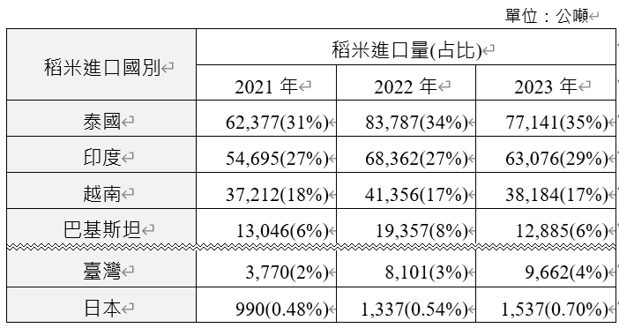
肆、澳洲市場_2/4
二、進口來源&競爭情形
進口來源
競爭情形
主要為泰國、印度、越南等
2023年進口占比為泰國(35%)、印度(29%)、越南(17%)、臺灣(4%)、日本(0.7%)
泰國茉莉香米在澳洲市場上具有良好品牌形象與香氣特色，對高端或特色市場具吸引力
印度能提供巴斯瑪蒂米、香米與一般米等多種品種，符合澳洲亞裔移民社群需求
越南米生產成本較低，且距離澳洲近，運費 成本相對低，是亞洲米出口市場中具有競爭力的供應來源
巴基斯坦是巴斯瑪蒂米的傳統產地之一，可供應高端香米市場給澳洲有特色米需求的消費者

Slide 15
肆、澳洲市場_3/4
三、消費偏好
米價觀察
米價逐步上升，以「1公斤包裝米」為例，113年1月約AUD $1.8，至114年8月升至約AUD $3.95，漲幅近120%
資料來源：BuyWisely比價網_澳洲主要超市之稻米價格、本研究彙整、製圖
註:BuyWisely比價網中各大超市米類產品的價格數據，其主要零售品牌包含Coles、Woolworths Essentials及SunRice等，本彙整以Coles Long Grain Rice 1kg為主
消費行為觀察
澳洲消費者越來越偏好香米、巴斯瑪蒂米、壽司米等特色及中高端米
亞洲、中東等移民，使米飯的需求除了傳統米，也包括獨特料理所需的米，如印巴、 泰式風格、亞洲炒飯、日式料理等
健康飲食趨勢也使更多消費者傾向選擇糙米、紅米、黑米等含纖維較高、營養高的品種

Slide 16
肆、澳洲市場_4/4
四、政策法規
  食品安全法規：需符合澳洲食品標準局相關檢驗標準，如農藥殘留、重金屬及微生物檢測等，澳洲對進口米的檢疫措施隨來源國風險評估與流行病害狀況調整
  包裝與標示要求：須符合法規規範，如標示產品名稱、淨重、原產地、成分、保存方式與有效日期等
  通路與經銷認證：大型超市或通路需符合當地經銷商或批發商規範標準
  品質與供應風險：若米質不穩定或檢驗不合格，可能導致退運、損失及品牌信譽受損
政策與法規
澳洲稻米政策強調水使用效率與節水技術，在遇到乾旱或氣候壓力時，稻米生產將受到制約
澳洲《2015年生物安全法》（Biosecurity Act 2015）_管理進口貨物、動植物及其產製品的檢疫風險
生物安全進口條件系統 BICON_進口稻米用於人類消費或加工前，須在系統查詢「Rice for human consumption or processing」進口條件
澳洲紐西蘭食品標準法典（Australia New Zealand Food Standards Code）_檢驗重點包括農藥殘留、重金屬、其他危害物質等
關稅制度
根據澳洲的關稅安排，對稻米（HS 編碼1006）的最惠國 待遇(MFN) 關稅率通常為 0%。例如： 1006.10.00（稻米帶殼）、1006.20.00（糙米）、1006.30.00（半碾或全碾米）皆標示為「0%」
澳洲對進口稻米並未設有數量配額限制，但進口稻米仍須遵守澳洲的生物安全檢疫條件
最新法規及關稅資訊以官方主管機關最新公告為主
最新法規及關稅資訊以官方主管機關最新公告為主

Slide 17
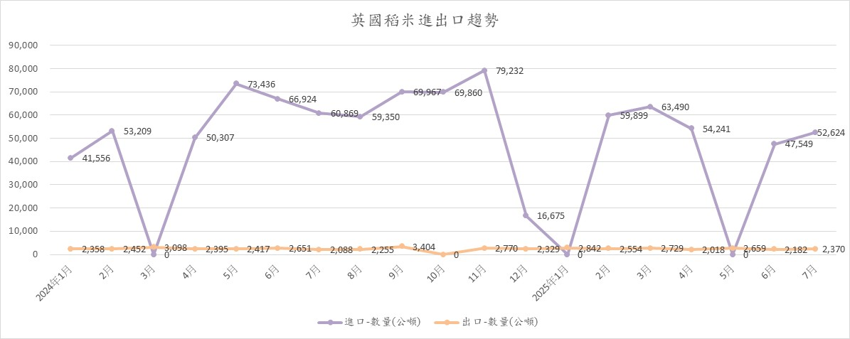
伍、英國市場_1/4
一、供需情形
亞洲移民增加且稻米進口來源多樣化，使米食逐步成為日常主食選項之一
英國稻米進口存在明顯的季節性變動，另供應商發貨與物流時程也使統計數據有登錄延遲情形
英國僅在特定地區種植稻米，近10年生產量約穩定介於16萬至20萬公噸之間，並透過進口以確保穩定供應。消費量則受多元文化影響，約介於60萬至70萬公噸之間
人均米消費量由2019年13.4公斤，提高至2022年14.2公斤，主要為亞洲移民增加及健康趨勢 ，推升白米及有機米等需求
稻米進出口情形：2025年上半年英國稻米進口量相較2024年上半年減少21.11%；2025年第二季相較第一季減少17.50%，進口量雖呈下降趨勢，但因有登錄延遲情形，仍需長期觀察
(平均年進口量約佔總需求量的80.17%)

Slide 18
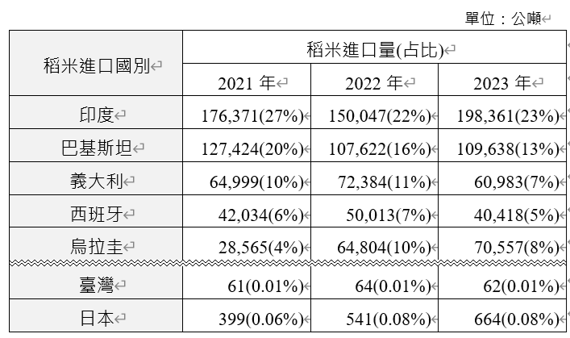
伍、英國市場_2/4
二、進口來源&競爭情形
進口來源
競爭情形
主要為印度、巴基斯坦、烏拉圭、義大利等
2023年進口占比為印度(23%)、巴基斯坦(13%)、烏拉圭(8%)、義大利(7%)、日本(0.08%)、臺灣(0.01%)
英國稻米市場競爭受多方因素影響，包括主要出口國的政策變動、全球價格波動以及各國在品質和價格上的競爭
印度2024年解除對非巴斯瑪蒂米的出口限制，導致全球米價下跌，也對巴基斯坦、泰國和越南等國的出口造成壓力，而巴基斯坦在印度出口限制期間擴大市場份額，但後續隨著印度恢復出口，巴基斯坦的競爭壓力則增大
西班牙是歐洲主要的稻米生產國之一，其稻米產品在英國市場相對具有競爭力

Slide 19
伍、英國市場_3/4
三、消費偏好
米價觀察
米價相對平穩，以小包裝(500g-1kg)巴斯瑪蒂米為例，2024年7月約2.02英磅，2025年7月約1.99英磅，價格相近
資料來源：英國國家統計局ONS Shopping prices (Average prices)、本研究彙整、製圖
註: 查詢為長米Basmati rice/ 500g-1kg之價格；ONS「Shopping prices comparison tool」計算單位為單品的平均價格
消費行為觀察
健康、方便與多樣化的米食需求增加，微波即食米與有機米成長明顯
亞洲移民比例增加，巴斯馬蒂米、泰國香米及壽司米等長粒香米需求上升，亞洲料理在家庭及餐飲市場普及，也改變傳統以小麥製品為主的飲食結構
英國因進口來源多樣化與價格相對穩定，使得米食逐步從次要穀物轉向日常主食之一

Slide 20
伍、英國市場_4/4
四、政策法規
  食品安全法規：須符合英國食品安全標準，包括農藥殘留、微生物、重金屬等檢測
  包裝與標示要求：須符合英國食品標示法規相關規範，如英文標示營養成分、產地、有效期限等
  通路與經銷認證：進入超市、量販或餐飲通路需通過經銷商驗證、品質審核及合約簽署
  物流與運輸風險：遠洋運輸成本高，且須確保運輸途中防潮、防霉、防損等品質條件
政策與法規
英國雖未大規模商業化種植稻米，但政策方向正漸趨於試驗、管制與貿易管理等
植物檢疫法規（Plant Health Order 2015）_需植檢證書與通報
食品安全法（Food Safety Act 1990）_確保農藥、重金屬等規範合格
食品標示法（Food Information Regulations 2014）_須英文標示
英國關稅採 UK Global Tariff（若配額內通常為零／較低）。輸入前應以 HS 編碼(稻米HS 編碼1006）查明適用稅率
英國對特定稻米品項採關稅配額（TRQ）制度，年度配額量、來源國與分配方式由英國環境、食品和鄉村事務部的執行機構Rural Payments Agency（RPA）公告。配額量每年/每次公告可能不同，須以公告為準
關稅制度
最新法規及關稅資訊以官方主管機關最新公告為主

Slide 21
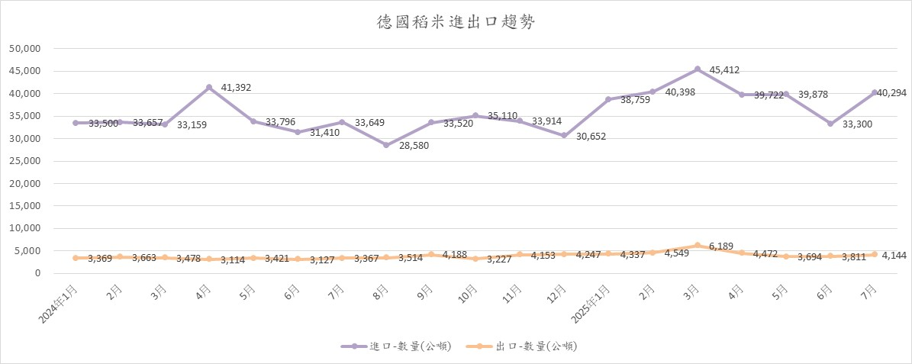
陸、德國市場_1/4
以品質與安全為首要考量，對有機認證、公平貿易等高度重視
2025年3月的進口量相較近期各月為高，可能預期米價上漲或成本上升，因此業者增加備貨以供應市場需求
一、供需情形
德國稻米生產有限並集中於特定區域，主要是以進口稻米滿足國內市場需求，近年消費量穩定介於55萬至60萬公噸之間。稻米市場價格主要受全球稻米供需及國際價格波動影響，穩定增長的消費潛力為進口業者提供商機
人均米消費量由2019年7.23公斤，提高至2022年7.77公斤，主要為飲食多樣化、國際化以及亞洲料理漸普及所帶動
稻米進出口情形：2025年上半年德國稻米進口量相較2024年上半年增加14.77%；2025年第二季相較第一季雖小幅減少9.37%，整體進口量仍呈上升趨勢
(平均年進口量約佔總需求量的80.46%)

Slide 22
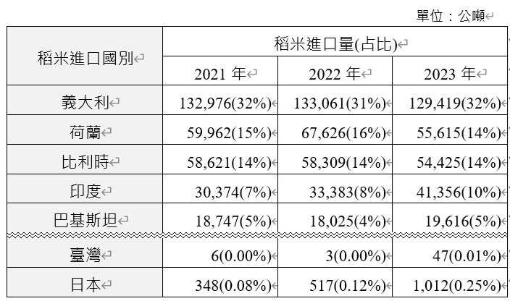
陸、德國市場_2/4
二、進口來源&競爭情形
進口來源
主要為義大利、荷蘭、比利時、印度等
2023年進口占比為義大利(32%)、荷蘭(14%)、比利時(14%)、印度(10%)、日本(0.25%)、 臺灣(0.01%)
競爭情形
義大利是歐洲主要短粒米和壽司米供應國， 品質穩定且具有地理標誌認證，主要供應零售超市和高端餐飲市場，形成強勢競爭地位
印度與巴基斯坦提供長粒米及香米（如巴斯瑪蒂米），價格較義大利米低，主要服務中低價位市場及餐飲業，具價格競爭優勢
荷蘭與比利時則以再出口為主，供應歐盟內 其他市場的短粒及長粒米

Slide 23
陸、德國市場_3/4
三、消費偏好
米價觀察
米價在2020年至2025年間持續上漲。報告指出2025年1公斤長米零售價約1.67至2.15歐元間；高端香米與有機米每500克約4至6歐元間(官方查無月資料統計，參考自市調報告及德國聯邦統計局報告)
資料來源：德國聯邦統計局（Destatis）、本研究彙整、製圖
註:官方資料庫（Destatis / Eurostat / EU agri portals）並無德國稻米零售價格的月度資料統計。因此，以德國 2020年至2024年的稻米消費者物價指數（CPI）數據，觀察其稻米價格的變化趨勢。
消費行為觀察
德國消費者對稻米的偏好呈現多元化趨勢，如亞洲料理、健康飲食、素食潮流，以及即時米飯與微波飯等便利品項
亞洲料理普及使壽司、泰式炒飯及咖哩飯成為日常選擇，使長粒米和茉莉香米需求增加

Slide 24
陸、德國市場_4/4
四、政策法規
  食品安全規範：須符合歐盟農藥殘留上限規範及微生物與重金屬檢測標準，較英國規範嚴格
  包裝與標示要求：語言標示規範及須營養成分、產地、有效期限及過敏源提示等標示
  通路認證：進入德國超市或有機或高端通路需 BRC (British Retail Consortium)及 IFS (International Featured Standards) 認證，以證明食品安全及品質符合歐盟標準，對於高品質契作米尤其重要
  物流與運輸風險：運輸及物流成本高，且須確保運輸過程的品質
政策與法規
德國稻米政策及管理主要依循歐盟共同農業政策，主要重點在於確保糧食供應穩定與進口多元化
歐盟食品法規（EU Food Law, Regulation (EC) No 178/2002）_必需安全，可追蹤食品來源（可追溯性）
農藥殘留、重金屬、黴菌毒等規定_農藥、重金屬等規範合格
植物檢疫與衛生規定_植物檢疫證明、歐盟植物衛生規則
德國為歐盟成員國，進口的稻米適用歐盟整體進口關稅制度，關稅率可能依年度、進口量、協議變化而調整
對非巴斯馬蒂剝殼稻米，歐盟設定進口配額，配額內可享優惠關稅
關稅制度
最新法規及關稅資訊以官方主管機關最新公告為主

Slide 25


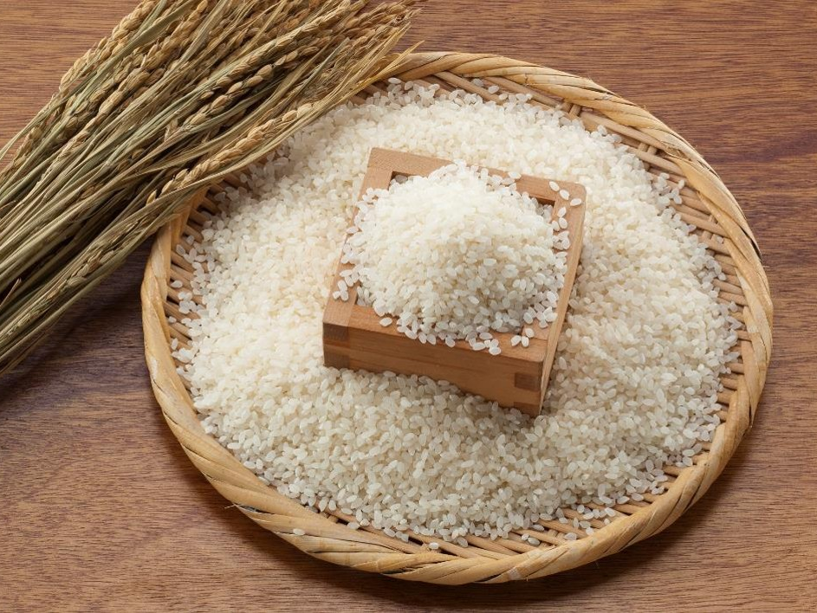



柒、結語_1/3
機會與挑戰
品質穩定｜契作制度，標準化管理
全程可追溯｜產銷履歷驗證至個別田區
國際認證｜已行銷日本、歐洲、美洲、澳洲與東南亞等市場
生產成本相對偏高
臺灣稻米生產成本相對較高，在國際市場與其他主要稻米出口國競爭時，價格方面較處於劣勢
品質與食安認可
國際品牌知名度尚不足
國際市場缺口
華人飲食文化相近
相比日本米等國際品牌，臺灣米在海外市場辨識度較低，需投入更多資源進行推廣
依前述市場觀測分享，可以清楚了解每個市場都有其米食需求與獨特機會，為臺灣優質好米提供了絕佳外銷契機
亞洲移民的米食需求，提升餐飲市場及高端精品米的需求，臺灣米品種與日本米品種淵源深厚，口感與香氣符合日本及多國華裔人口飲食習慣，市場接受度高
規模供應較不足
開拓新通路
要維持長期穩定供貨品質與數量，對於產量有限、較難規模供應的臺灣米而言是挑戰之一
臺灣米外銷從加工用米，已打入零售通路或團膳市場，例如大倉米舖與日本大型食材供應商合作，供應給學校、醫院及超市零售

Slide 26




柒、結語_2/3
政府提供協助
面對國際貿易自由化、農業結構挑戰等內外環境衝擊，我國政府積極推動農業產業升級
稻米產銷契作集團產區實施計畫、
稻米產銷契作集團產區設備補助
國產米貿易拓展計畫、
輔導國產米糧(米糧加工製品)創新行銷計畫
稻米產銷契作集團產區建置
形成規模化、高品質、可控的生產體系
外銷市場推廣與媒合
舉辦國際媒合、支持業者參展等行銷活動
強化國產米競爭力
政策與獎勵機制
「1集、2轉、3加3」稻米產業推動策略鼓勵集團產區種植特色米品種，拓展外銷
品質認證與品牌經營
舉辦契作集團評鑑、表揚優質業者、輔導集團或業者導入產銷履歷認證以強化國際競爭力
糧食產業全面升級計畫
國產包裝食米暨米食製品品牌形象輔導計畫、
精饌米獎、臺灣稻米達人冠軍賽、
全國米糧精品伴手禮創意競賽

Slide 27











柒、結語_3/3
多元品種、多元應用，精準滿足國際市場需求
政府與業者共同合作
國際認證與品質保證
多元通路策略
建立國家隊形象
取得目標市場重視的認證、建立完整可追溯系統、提供檢驗報告、證明農藥殘留與重金屬等指標優於國際標準
可分階段拓展通路，建立口碑後爭取主流超市上架，並開拓電商與餐飲專業通路
建立「國家隊」形象，政府與業者共同推廣臺灣米的優良品質與特色
統一品牌識別
建立「Taiwan Rice」國際品牌識別，使海外消費者能清楚辨識臺灣米的來源與特色
中高端商品定位
電商平台布局
聚焦品質、安全、特色等附加價值，開發精品包裝、產地故事、特殊品種等產品，鎖定重視高品質、健康意識族群及亞裔社群
全球電商滲透率持續攀升，尤其疫情後消費習慣改變。如日本(樂天、Amazon Japan)、北美(Amazon.com/ca)、澳洲(Amazon Australia、Coles Online)、歐洲(Amazon.de/co.uk)
持續拓展海外市場及通路
使國際買方充分了解臺灣在智慧農業、永續生產、食品安全與加工創新的努力，創造臺灣米商機

